Slide 1
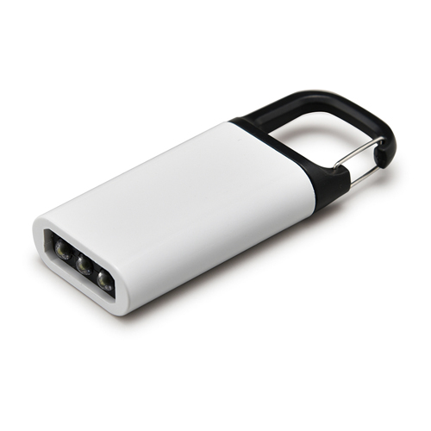
【提案書】
ダイナモ&ソーラーライト
特徴
ソーラー充電も手動充電も可能なため電源いらずで、災害時などにも非常に役立つ手のひらサイズのライトです。いざという時に備えておくと便利。オリジナル名入れも承ります。
納期
納期スペース
仕様
素 材 ： PS・ABS
サイズ ： 50×90×30mm
機 能 ： 電源/ソーラー・手回し充電
包 装 ： 箱入 箱サイズ/55×110×40mm
お見積
お見積りスペース

